Slide 1
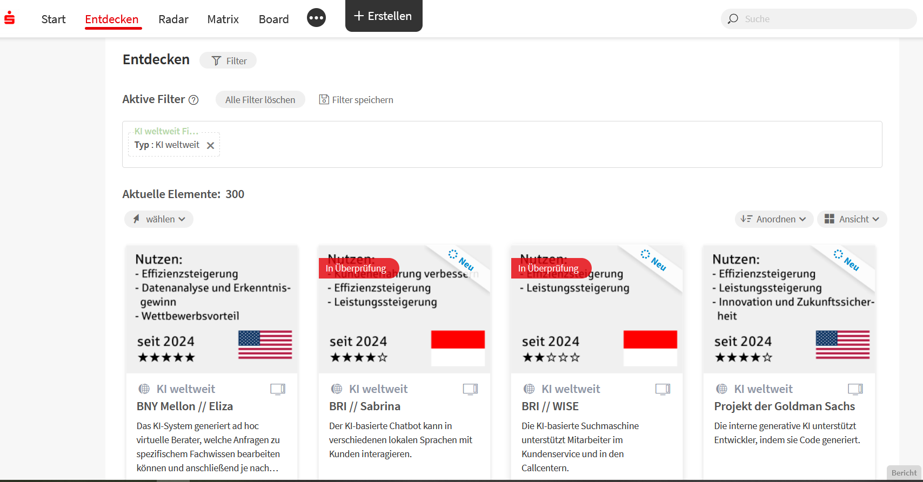
Update zur KI-Studie weltweit
Region: International und national
Status der Anwendungen: Produktiver Betrieb
Zeitraum: Beginn ab 08.2023; Status laufend
Methode: Desktop-Recherche
Länder: 40
Untersuchte Institute: (n=156); Anzahl KI-Anwendungen: (n=300) zum Stichtag 13.12.2024
Mitwirkende: Salim Willems, wissenschaftlicher Mitarbeiter

Slide 2
Von den aktuell 300 weltweit recherchierten KI-Projekten dominieren die USA mit Abstand. Deutschland belegt Rang 4
Überblick zu KI-Projekten bei Banken weltweit
Notes:
"Attention is All You Need" ist ein bahnbrechendes Paper von Google, das das Transformer-Modell vorstellt, ein neuartiger Ansatz für maschinelles Lernen, der ausschließlich auf einem Mechanismus namens "Attention" basiert, um Beziehungen zwischen Eingabedaten und Ausgaben ohne die Verwendung von rekurrenten Netzwerkarchitekturen zu verstehen und vorherzusagen. Google BERT ist ein fortschrittliches Computerprogramm, das Texte so versteht, wie Menschen sprechen und schreiben, indem es auf die Bedeutung der Wörter in ihrem ganzen Satzkontext achtet. Im November 2021 kündigten die OTP Bank und die ungarische Regierung eine Partnerschaft an, um Europas schnellsten KI-Supercomputer zu bauen, der fortschrittliche KI-gestützte Finanzdienstleistungen und die Entwicklung einzigartiger Sprachmodelle für die Region ermöglichen soll​

Slide 3
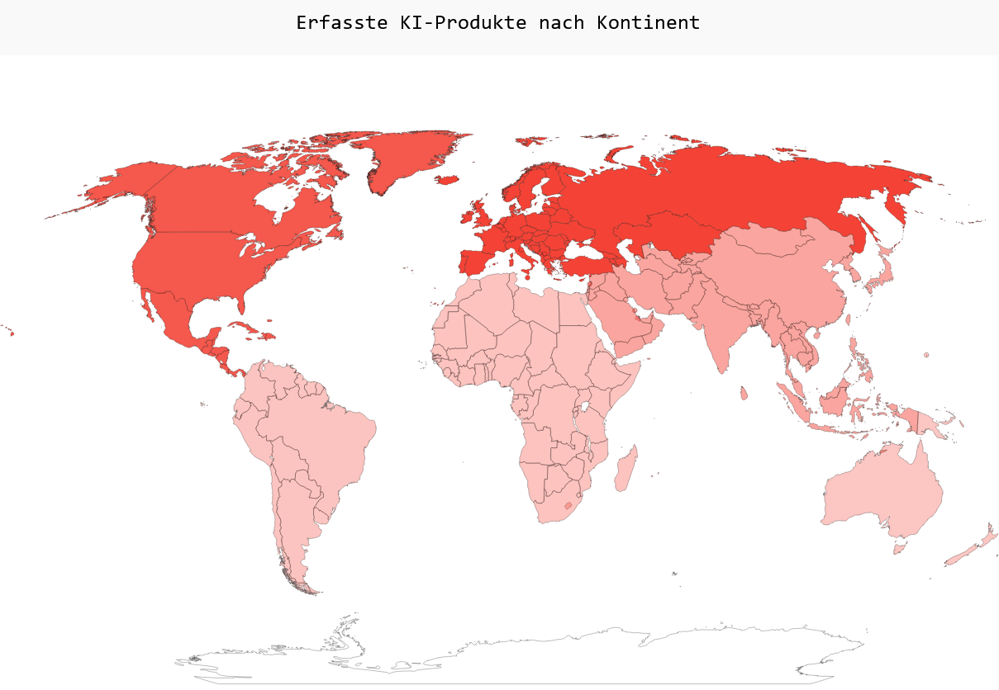
In Nordamerika und Europa dominieren nach Kontinenten
Überblick zu KI-Projekten bei Banken weltweit
Notes:
"Attention is All You Need" ist ein bahnbrechendes Paper von Google, das das Transformer-Modell vorstellt, ein neuartiger Ansatz für maschinelles Lernen, der ausschließlich auf einem Mechanismus namens "Attention" basiert, um Beziehungen zwischen Eingabedaten und Ausgaben ohne die Verwendung von rekurrenten Netzwerkarchitekturen zu verstehen und vorherzusagen. Google BERT ist ein fortschrittliches Computerprogramm, das Texte so versteht, wie Menschen sprechen und schreiben, indem es auf die Bedeutung der Wörter in ihrem ganzen Satzkontext achtet. Im November 2021 kündigten die OTP Bank und die ungarische Regierung eine Partnerschaft an, um Europas schnellsten KI-Supercomputer zu bauen, der fortschrittliche KI-gestützte Finanzdienstleistungen und die Entwicklung einzigartiger Sprachmodelle für die Region ermöglichen soll​

Slide 4
Der sprunghafte Anstieg der KI-Investitionen in 2021 und 2022 erklären den KI-Boom in 2023 im Finanzbereich
Überblick zu KI-Projekten bei Banken weltweit
¹⁾Stanford University, Artificial Intelligence Index Report 2024, Seite 243,
in https://de.statista.com/statistik/daten/studie/1321387/umfrage/ private-investitionen-in-ki-weltweit/, aufgerufen am 14.12.2024
Notes:
"Attention is All You Need" ist ein bahnbrechendes Paper von Google, das das Transformer-Modell vorstellt, ein neuartiger Ansatz für maschinelles Lernen, der ausschließlich auf einem Mechanismus namens "Attention" basiert, um Beziehungen zwischen Eingabedaten und Ausgaben ohne die Verwendung von rekurrenten Netzwerkarchitekturen zu verstehen und vorherzusagen. Google BERT ist ein fortschrittliches Computerprogramm, das Texte so versteht, wie Menschen sprechen und schreiben, indem es auf die Bedeutung der Wörter in ihrem ganzen Satzkontext achtet. Im November 2021 kündigten die OTP Bank und die ungarische Regierung eine Partnerschaft an, um Europas schnellsten KI-Supercomputer zu bauen, der fortschrittliche KI-gestützte Finanzdienstleistungen und die Entwicklung einzigartiger Sprachmodelle für die Region ermöglichen soll​

Slide 5
Intelligente Chatbots (LLMs) dominieren im Kundenservice
Überblick zu KI-Projekten bei Banken weltweit
Eine der innovativsten Anwendungen von LLMs sind Chatbots, die natürliche Unterhaltungen mit den Nutzern führen können
Hier bestechen LLMs durch ihre hohe verbale Intelligenz in Zusammenhang mit ihrer Fähigkeit, interaktiv auf den Kontext zu reagieren und dynamisch Wissen zu verarbeiten
Durch LLMs der neuesten Generation sind erst jetzt überzeugende Lösungen möglich geworden
Notes:
"Attention is All You Need" ist ein bahnbrechendes Paper von Google, das das Transformer-Modell vorstellt, ein neuartiger Ansatz für maschinelles Lernen, der ausschließlich auf einem Mechanismus namens "Attention" basiert, um Beziehungen zwischen Eingabedaten und Ausgaben ohne die Verwendung von rekurrenten Netzwerkarchitekturen zu verstehen und vorherzusagen. Google BERT ist ein fortschrittliches Computerprogramm, das Texte so versteht, wie Menschen sprechen und schreiben, indem es auf die Bedeutung der Wörter in ihrem ganzen Satzkontext achtet. Im November 2021 kündigten die OTP Bank und die ungarische Regierung eine Partnerschaft an, um Europas schnellsten KI-Supercomputer zu bauen, der fortschrittliche KI-gestützte Finanzdienstleistungen und die Entwicklung einzigartiger Sprachmodelle für die Region ermöglichen soll​

Slide 6


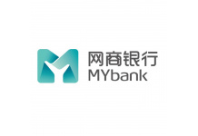

Best practice Beispiele

Slide 7
Kategorie Cash Management: Cuckoo System AI
MYbank, eine führende digitale Bank in China und ein Partner der Ant Group und ist spezialisiert auf KMUs.
Das KI-gestütztes System (Cuckoo System) prognostiziert den Cashflow von KMU in verschiedenen Branchen und unterstützt bankgebundene Investmentgesellschaften dabei, den Zeitpunkt der Zeichnungen und Rücknahmen von Anlageprodukten durch KMU effektiver zu antizipieren und KMU dabei zu helfen, angemessene Renditen aus ihren ungenutzten Barmitteln zu erzielen.
Im September 2024 hatte MYbank Partnerschaften mit 23 Investmentgesellschaften geschlossen, von denen fünf das System zur Optimierung von sieben auf KMU ausgerichteten Investmentprodukten übernommen haben.
KMUs
Cashflow-Analyse
Anlageprodukte
Investmentgesellschaften
7

Slide 8
Kategorie Chatbots: Erica
Erica ist bereits seit 2018 im Einsatz und wurde Anfang 2023 überarbeitet, um sich im Verhalten stärker an den individuellen Kunden anpassen zu können
Kann u.a.: den Nutzer vor hohen Ausgaben warnen, an wiederkehrende oder verspätete Zahlungen erinnern, Kredit- und Debitkarten sperren und freischalten, über Änderungen am FICO-Score informieren und Anomalien bei Transaktionen feststellen.
Kennzahlen seit Einführung in 2018 bis 04.2024
Bislang bereits über 42 Millionen Nutzer
Über 2 Mrd. Interaktionen
Insgesamt mehr als 10 Mio. Std an Konversationen
Überwachung und Verwaltung wiederkehrender Abonnements - 2,6 Mio. p.m.
Unterstützung der Kunden beim Verständnis des Ausgabeverhaltens - 2,2 Mio. p.m.
Information der Kunden über Einzahlungen und Rückerstattungen - 2,1 Mio. p.m.
Auffinden von Transaktionen - 1,5 Mio. p.m.
Unterstützung bei Geldüberweisungen und der Bezahlung von Rechnungen - 900.000 p.m.
Quellen:
https://promotions.bankofamerica.com/digitalbanking/mobilebanking/erica
https://newsroom.bankofamerica.com/content/newsroom/press-releases/2024/04/bofa-s-erica-surpasses-2-billion-interactions--helping-42-millio.html
8

Slide 9
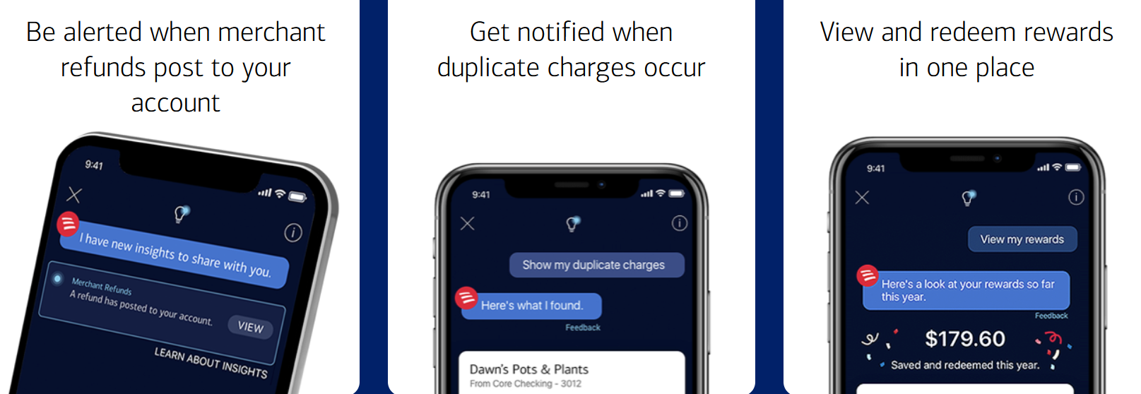
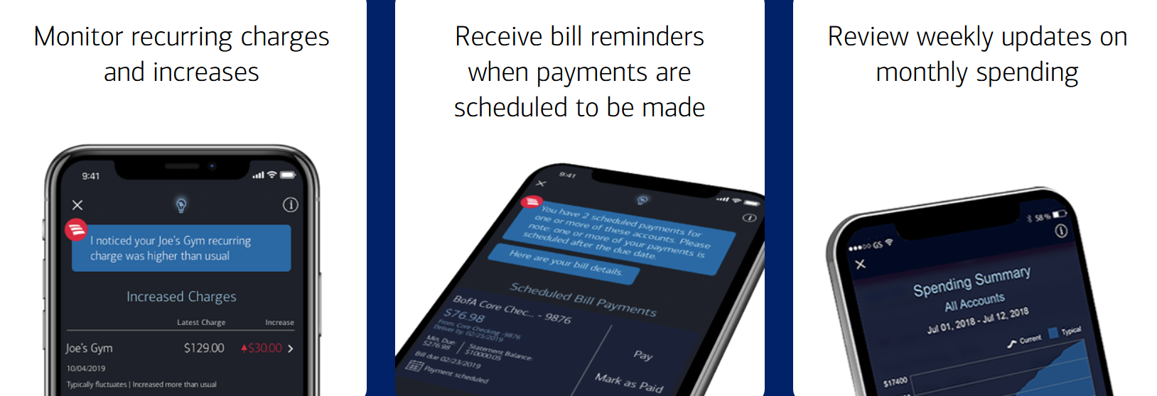
Kategorie Chatbots: Erica
1
3
2
4
5
6
9
Quelle: https://promotions.bankofamerica.com/digitalbanking/mobilebanking/erica

Slide 10
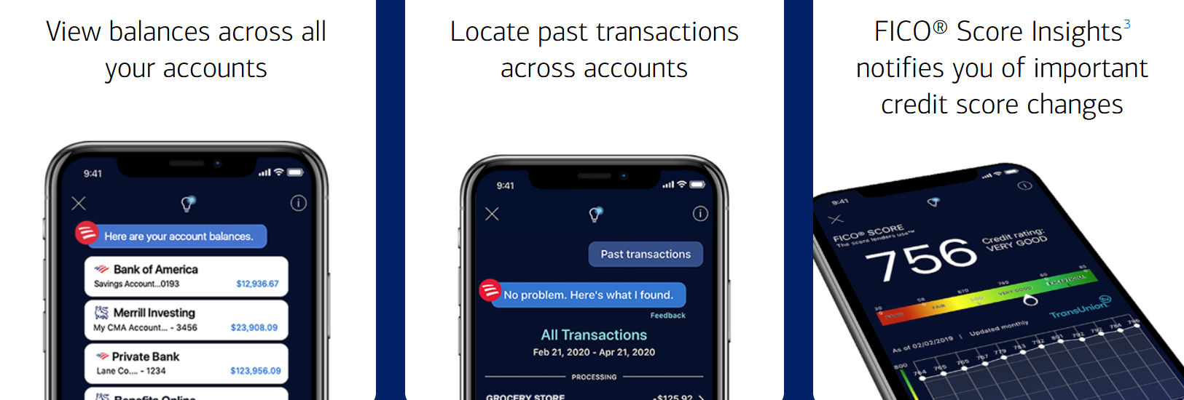
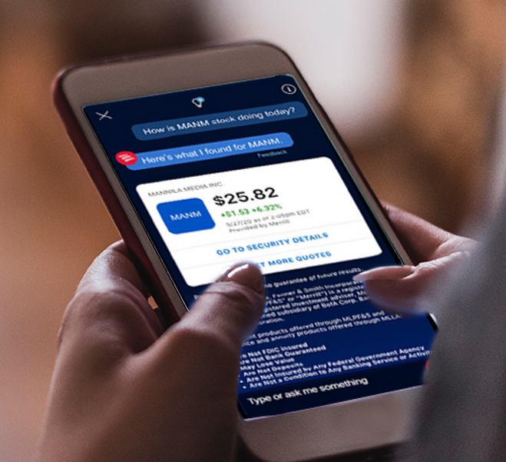
Kategorie Chatbots: Erica
7
8
9
10
Mit Erica kann der Kunde über die Mobile Banking-App auf Kurse zugreifen, die Performance verfolgen, Trades platzieren und sich mit einem Merrill-Berater in Verbindung setzen.
10
Quelle:https://promotions.bankofamerica.com/digitalbanking/mobilebanking/erica

Slide 11
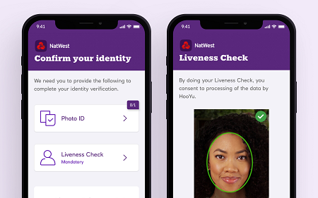
Kategorie Kundenonboarding: HooYu
HooYu ist ein KI-System, welches im Onboarding-Prozess der NatWest eingesetzt wird.
Ziel ist es, die Identität von Kunden schnell und sicher zu verifizieren, ohne dabei KYC-Vorgaben außer Acht zu lassen.
HooYu erkennt bzw. vergleicht biometrische Daten und führt gleichzeitig einen „Liveness Check“ durch, um sicherzustellen, dass der Kunde selbst tatsächlich die Registrierung durchführt.
Somit wird Betrug bspw. durch Verwendung von Fotos oder Videoaufnahmen vorgebeugt.
Quelle: https://www.natwest.com/current-accounts/ID-verification-HooYu-details.html
11

Slide 12
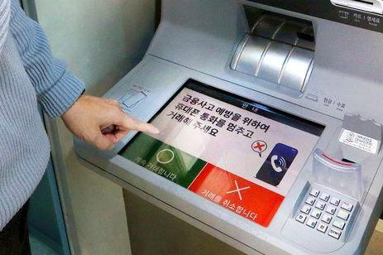
Kategorie IT-Sicherheit: Geldautomat mit KI-Software
Die Shinhan Bank erweitert die Geldautomaten mit einer KI-Software, die ungewöhnliche Aktivitäten erkennt, um zum Beispiel Voice Phishing zu verhindern.
Die neuen Geldautomaten erkennen verdächtiges Verhalten, wie z. B. das Telefonieren mit dem Handy während der Benutzung des Automaten oder das Tragen einer Sonnenbrille oder einer Kappe, und geben eine Warnung an den Karteninhaber aus.
Die Geldautomaten werden in größeren Zweigstellen eingeführt, die viele ältere Kunden bedienen und laut dem großen südkoreanischen Kreditinstitut ein hohes Risiko für Voice Phishing darstellen.
Zukünftig soll das System die Benutzer zu zusätzlichen Identifikationsprüfungen auffordern, wenn das KI-System ungewöhnliches Verhalten feststellt.
12

